Slide 1
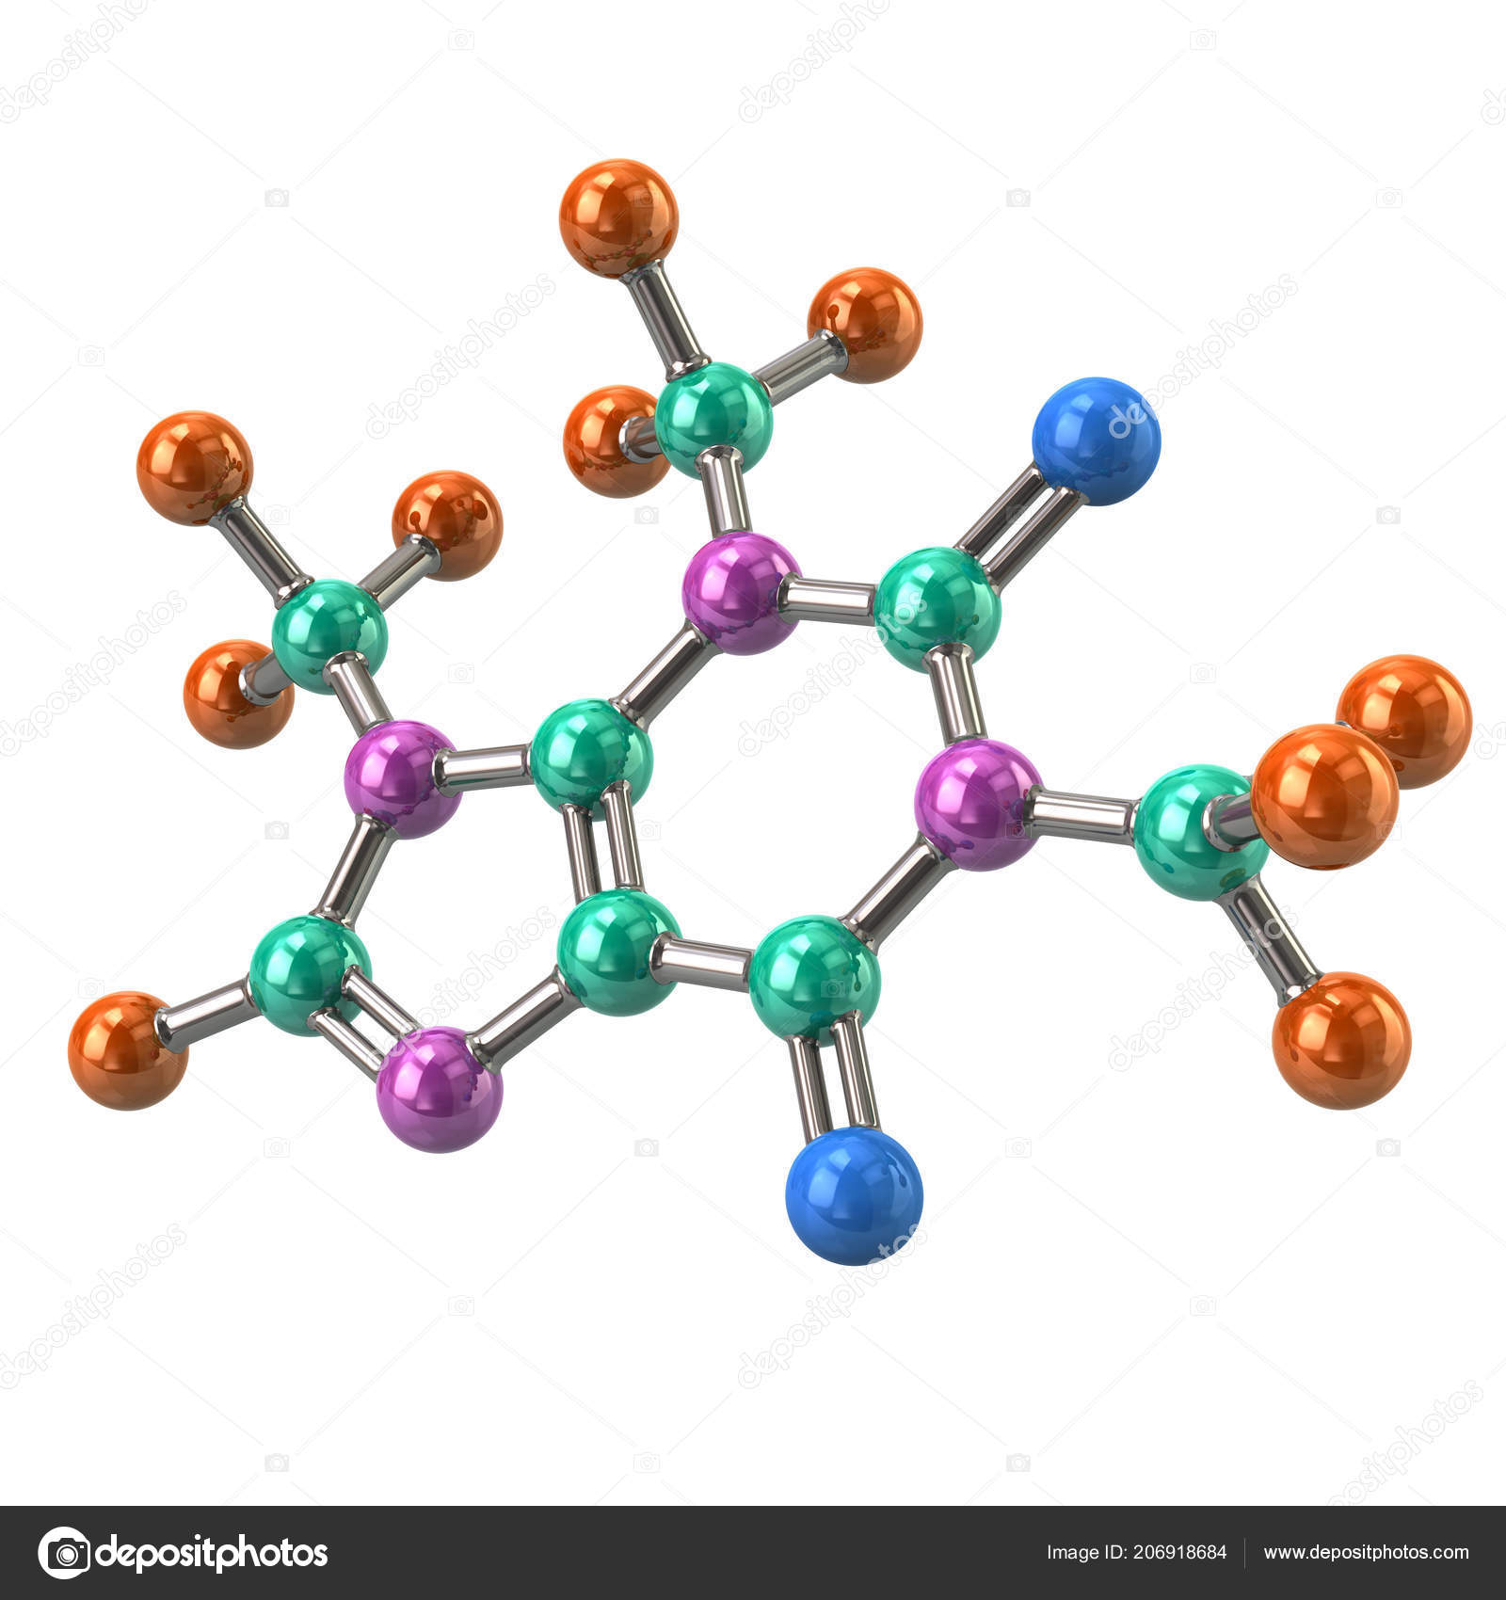
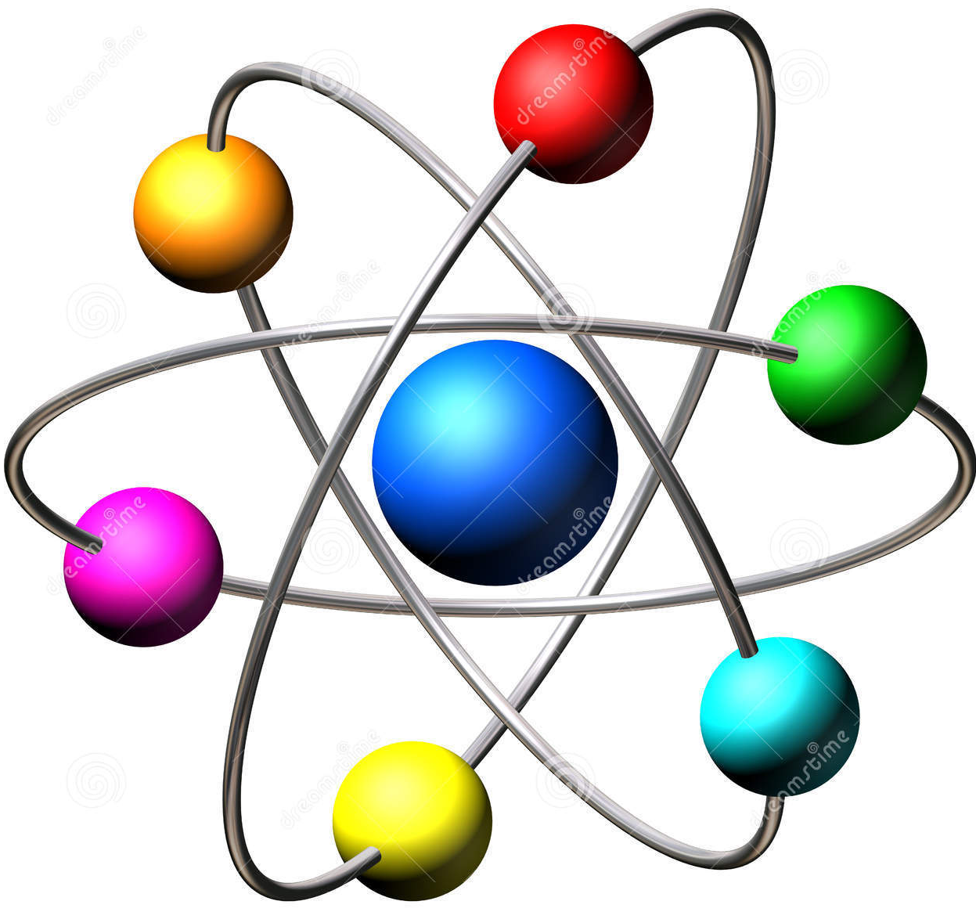
F I Z I K A
6-sinf
7
MAVZU: MODDA TUZILISHI VA MEXANIK HODISALAR BOBINI TAKRORLASH

Slide 2
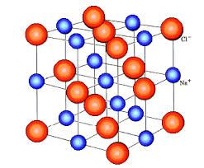
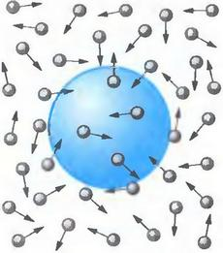
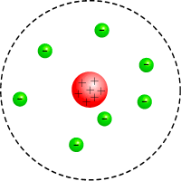
ASOSIY TUSHUNCHALAR:
1
Modda tuzilishi
2
Molekula
3
Broun harakati
4
Diffuziya hodisasi

Slide 3
ASOSIY TUSHUNCHALAR:
1
Mexanik harakat
2
Tekis va notekis harakat
3
Tezlik, bosib o‘tilgan yo‘l
4
Massa
5
Zichlik
6
Bosim
7
Arximed kuchi

Slide 4
Modda tuzilishi
Modda tuzilishi haqidagi dastlabki tushunchalar yunon olimi Demokritga tegishli edi.
Atom so‘zining ma’nosi yunoncha so‘zdan olingan bo‘lib, “bo‘linmas bo‘lakcha” degan ma’noni bildiradi.

Slide 5
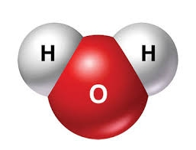
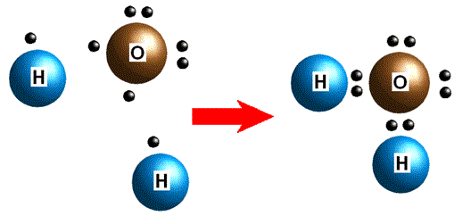
Molekula
Modda xossasi saqlanib qoladigan eng kichik zarraga molekula deb ataladi.
Molekula lotincha “moles” so‘zidan olingan bo‘lib, massa degan ma’noni bildiradi.
O
H
H

Slide 6
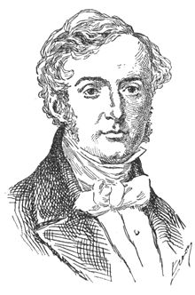
Broun harakati
Molekulalarning tartibsiz va to‘xtovsiz harakatiga Broun harakati deb ataladi.

Slide 7
Molekula
Qattiq jismlar
Suyuqlik
Gazlar

Slide 8
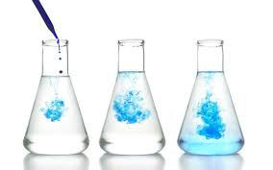
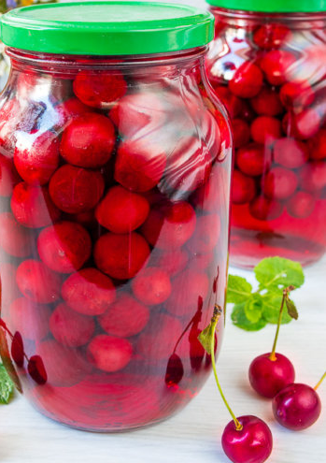
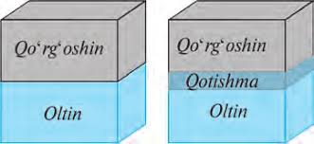
DIFFUZIYA HODISASI
Bir modda molekulalarining ikkinchi moddaga ikkinchi modda molekulalarining birinchi moddaga o‘zaro aralashishiga diffuziya hodisasi deb ataladi.

Slide 9
$$θ=\frac{s}{t}$$
P$=\frac{F}{S}$
F =mg
Mexanik hodisalar
$$𝓟=\frac{m}{V}$$
$F_{A}$= $𝓟gV$
P= $𝓟gh$

Slide 10
Trayektoriya nima?
$$θ$$
Ko‘chish
Trayektoriya
Yo‘l

Slide 11
Harakat turlari
Tekis harakat
$S_{1}$=50 m
$$θ$$
$S_{2}$=50 m
$S_{3}$=50 m
$t_{1}$=1 soat
$t_{2}$=1 soat
$t_{3}$=1 soat
$S_{1}$=50 m
Notekis harakat
$$θ$$
$S_{2}$=100 m
$S_{3}$=150 m
$t_{1}$=1 soat
$t_{2}$=1 soat
$t_{3}$=1 soat

Slide 12
TOPSHIRIQ
1. Qo‘zg‘almas tayanch atrofida aylana oladigan qattiq jismga nima deb ataladi?
Blok
Richag
Qiya tekislik

Slide 13
TOPSHIRIQ
2. Bir jismning ikkinchi jismga ta’siri tufayli tezligi yoki shakli o‘zgarishiga sabab bo‘ladigan kattalik qanday kattalik?
Mexanik ish
Kuch
Bosim
Tezlik

Slide 14
TOPSHIRIQ
3. Agar jism teng vaqtlar ichida turli masofani bosib o‘tsa bunda jism qanday harakatda bo‘ladi?
Egri chiziqli harakat
Tekis harakat
Notekis harakat
Sekinlanuvchan harakat

Slide 15
TOPSHIRIQ
4. Atmosfera bosimi nechaga teng?
10 500 Pa
202720 Pa
740 mm sim ust
101360 Pa

Slide 16
MUSTAQIL BAJARISH UCHUN TOPSHIRIQLAR:
Massasi 27 kg bo‘lgan muz qancha hajmni egallaydi?
Massasi 50 kg bo‘lgan bola uyning 7-qavatiga chiqdi. Har qavatning balandligi 2,5 m ga teng. Bola bajargan ishni toping.

Slide 17
” Sherigini top”
1
Mexanik ish-
F =mg
2
Tezlik-
$$𝓟=\frac{m}{V}$$
3
Kuch-
A =F S
4
Zichlik-
P= $𝓟gh$
5
Suyuqlik bosimi-
$F_{A}$= $𝓟gV$
6
Arximed kuchi-
$$θ=\frac{s}{t}$$

